Slide 2
Lo stato di avanzamento in Europa e in Italia

Slide 3
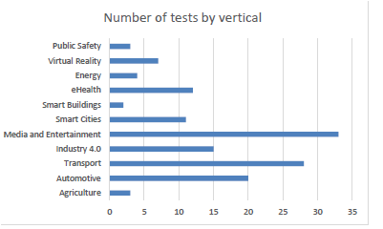
Sperimentazioni 5G in Europa per Paesi e aree applicative
Fonte: European Commission – Idate, Settembre 2019

Slide 4
Progetti sviluppati in Italia e le aree di sperimentazione
Use case già sperimentati in Italia per ambito applicativo
Milano
Torino
Bologna
Prato
Genova
Pisa
L’Aquila
Lucca
Terni
Bari
Roma
Napoli
Matera
Ambiti di maggior focus del mercato Italiano
Fonte: NetConsulting cube su Ernst & Young

Slide 5
Dalla fase sperimentale al mercato

Slide 6
Il 5G, dai progetti pilota al mercato: la nuova fase
Fonte: European Commission – Idate, Settembre 2019

Slide 7
Le questioni aperte

Slide 8
I nuovi servizi abilitati dal 5G per settori e filiere
Settori
Settori
Ecosistemi e filiere
Fonte: NetConsulting cube, 2019

Slide 9
Trial e città 5G in Europa: un mercato a base metropolitana?
Numero di trial
Più di 10
2
Tra 5 e 10
8
1
Meno di 5
2
2
3
165 trial 5G
2
12
4
4
9
1
1
2
125 Città 5G-enabled
15
1
3
13
1
1
24
7
1
Fonte: Idate DigiWorld

Slide 10
Il 5G sarà un business B2B per i Telco Provider?
Fonte: Analysys Mason, 2018

Slide 11
La nuova catena del valore e le sfide per i Telco Provider
La nuova catena del valore
Le sfide
Visione
Bundle 5G-servizi digitali
Partnership con Big ICT spender in ottica B2B2C
Partnership con soggetti pubblici per servizi B2G2C
Partnership tecnologiche
Premium Price vs Downpricing tariffe
Ecosistemi API-based
Fonte: E&Y, 2019
Fonte: NetConsulting cube, 2019

Slide 12
E l’Italia?

Slide 13
Il 5G acceleratore di crescita del mercato digitale in Italia
Valori in mln di Euro e in %
+13,7%
+20,8%
IoT
+14,5%
Cloud
+22,3%
Industria 4.0
+14,2%
+15,4%
Cybersecurity
+13,9%
+14,5%
Fonte: Anitec-Assinform / NetConsulting cube, Novembre 2019

Slide 14
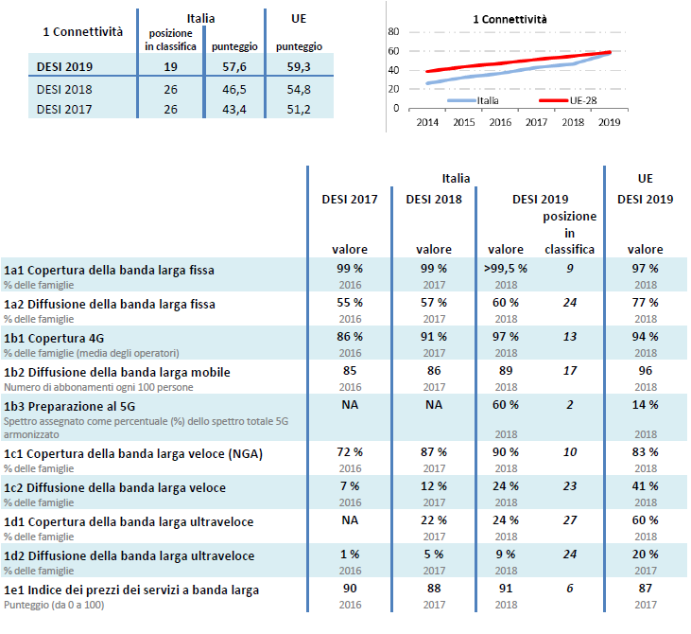
Italia: bassa digitalizazione ed elevata readiness al 5G
Fonte: DESI, Giugno 2019

Slide 15
Rimuovere le barriere all’adozione del 5G
Incertezza del quadro regolatorio
Data Security & Privacy Risks
Incertezza su sviluppi end-to-end
Scarsa capacità di valutazione dei benefici
Mancanza di budget
Conflitti locali su elettrosmog
Competenze inadeguate
Fonte: NetConsulting cube, 2019

Slide 16
Il 5G alla base di una nuova politica industriale per l’innovazione?
Fonte: Altran, 2018
Fonte: European Commission, 2019

Slide 17
Grazie!
capitani@netconsultingcube.com

